Slide 1
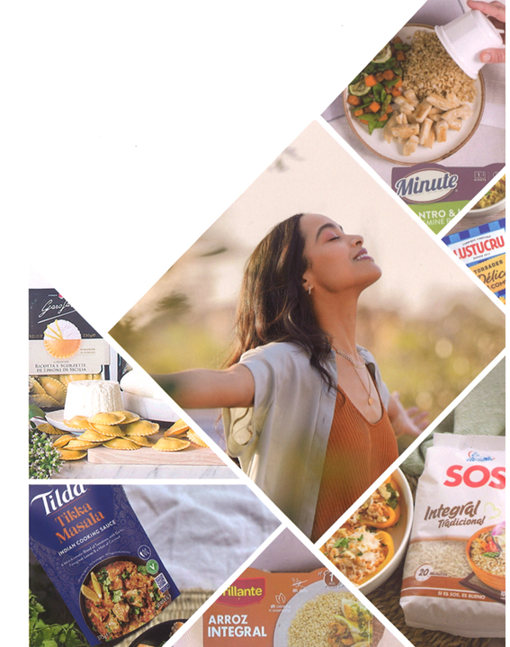
RESULTADOS 1T2025

Slide 2
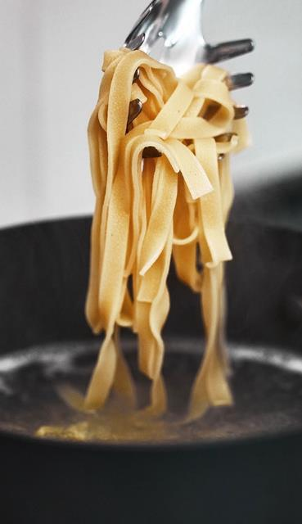
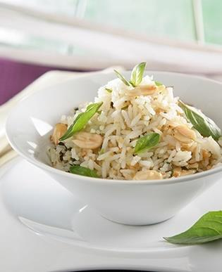


ÍNDICE
INTRODUCCIÓN
RESULTADO DE LAS UNIDADES DE NEGOCIO 1T 2025
  2.1 Arroz
  2.2 Pasta
RESULTADO CONSOLIDADO DEL GRUPO 1T 2025
  3.1 Cuenta de resultados
  3.2 Evolución del endeudamiento
CONCLUSIÓN
CALENDARIO CORPORATIVO 2025
CÁLCULO MEDIDAS ALTERNATIVAS DE RENDIMIENTO
ADVERTENCIA LEGAL

Slide 3
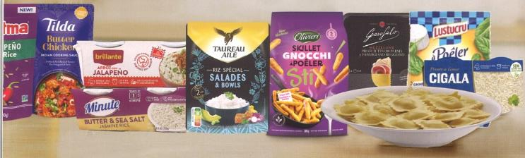

1. Introducción
La positiva evolución de nuestros negocios en el primer trimestre nos ha permitido alcanzar unos buenos resultados, consolidando nuestra posición de liderazgo. Las ventas marquistas siguen fuertes y crecen, particularmente en nuestras categorías de mayor valor añadido (microondas, gnocchi, pasta fresca premium, Tilda, Garofalo), si bien coyunturalmente hay una ligera reducción en ventas industriales.
Las lluvias, las buenas cosechas y la reapertura de las exportaciones de arroz de la India están propiciando una tendencia bajista en los precios del arroz.
Los aranceles anunciados por Trump a las importaciones de Tailandia (36%), India (27%) y Europa (20%) han llevado a acelerar nuestras entregas en EEUU de los arroces de importación. Veremos cómo terminan las negociaciones, pero en todo caso, tendrán un impacto global en nuestro negocio menor al de nuestra competencia gracias a nuestra fuerte presencia industrial local y plataforma global de suministro.
En el ámbito de las materias primas de nuestra división de pasta, destacar que se ha producido una subida importante de precios del huevo a causa de la gripe aviar y de los lácteos, lo que afecta a nuestro negocio de pasta fresca. Por otro lado, el precio de la semolina y de los copos de patata se mantienen estables, algo más relevante para nuestro importante negocio de gnocchi.
3

Slide 4
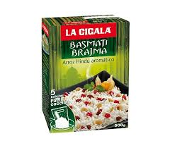

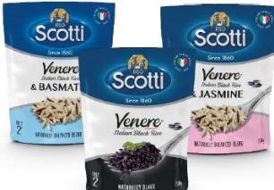
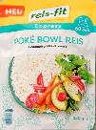

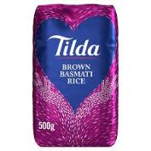
2.1.1 Arroz 1Q 2025
En 2025, en España, los mercados de materias primas han seguido la tónica de precios altos similares a los del año anterior, sobre todo en los granos perlados, tendencia que debería revertirse en los próximos meses pues las fuertes lluvias han cambiado la situación de los embalses en España. Así, con los embalses de riego del Guadalquivir al 52% y los del Guadiana al 70%, se va a poder sembrar el 100% de la superficie en Andalucía y Extremadura.
La situación en los mercados internacionales es bajista tras la reapertura de India y las buenas cosechas del Cono Sur. En el trimestre hemos cerrado las compras de basmati en la India a precios inferiores a los de la campaña pasada, si bien por nuestra política de envejecimiento, el impacto no comenzará a apreciarse hasta verano.
El mercado de la materia prima en EEUU presenta también unos niveles bajos e inferiores a la pasada campaña, como consecuencia de (i) la dificultad de exportación por la competencia asiática, y (ii) la expectativa de una superficie de siembra similar a la de 2024. En este contexto, el retraso en la siembra por las importantes lluvias de primavera y el importante carry-over no debería afectar a los precios.
La incertidumbre arancelaria nos ha llevado a agilizar las importaciones de arroces fragantes (basmati y jazmin), así como de productos microondas mientras se rematan las inversiones en EEUU de ampliación de capacidad.
En otras geografías los bajos precios existentes también han aconsejado posiciones largas, incrementándose nuestro circulante.
Buen comportamiento de nuestras marcas, particularmente en microondas y aromáticos, en las distintas geografías, a excepción de Francia, por la reducción de la actividad promocional ante el cambio de los códigos de barras en nuestro portafolio, una vez finalizados los servicios transitorios tras la venta de Panzani.
4

Slide 5
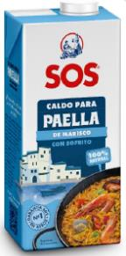

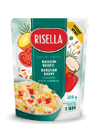


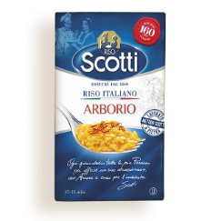

2.1.2 Arroz 1Q 2025
La cifra de ventas de la División decrece un 2,9% por la deflación y la reducción coyuntural de algunas ventas no marquistas.
Seguimos reforzando la inversión en publicidad, que crece un 5,7% respecto al 2024, hasta los 16,7 MEUR, para apoyar los nuevos lanzamientos en todas nuestras marcas.
Pese a las menores ventas y la mayor inversión publicitaria el EBITDA-A se eleva un 5,3%, hasta 87,3 MEUR; en TAMI 25/23 lo hace un 3,7%. El tipo de cambio tiene un efecto de 1,3 MEUR en esta cifra.
El Resultado Operativo sube un 5,4%, hasta 68,3 MEUR.
Miles de EUR | 1T23 | 1T24 | 1T25 | 25/24 | TAMI 25/23
Ventas | 642.750 | 629.691 | 611.497 | -2,9% | -2,5%
Publicidad | 15.026 | 15.809 | 16.712 | 5,7% | 5,5%
EBITDA-A | 81.236 | 82.928 | 87.304 | 5,3% | 3,7%
Margen EBITDA-A | 12,6% | 13,2% | 14,3%
Ebit-A | 64.623 | 65.922 | 68.596 | 4,1% | 3,0%
Rtdo. Operativo | 62.666 | 64.848 | 68.330 | 5,4% | 4,4%
5

Slide 6
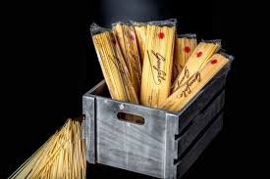
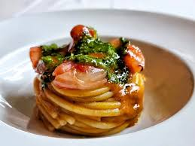
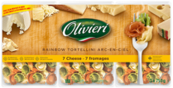
2.2.1 Pasta 1Q 2025
Tanto en Francia como en Canadá hemos tenido un buen comportamiento en las ventas de pasta fresca, reforzado por el éxito de los nuevos lanzamientos y la ampliación terminada en este trimestre de capacidad en nuestra fábrica de Lyon.
La publicidad y la promoción han estado en línea de la realizada en el mismo trimestre del año anterior, ante la menor presión de la competencia en pasta fresca en el mercado francés.
Se ha producido una escalada de precios del huevo por los problemas de la gripe aviar y en menor medida de los productos lácteos. Esta subida afecta más a Norteamérica y, por tanto, al negocio de pasta fresca en Canadá. Por ello y por el debilitamiento del CAD$ frente al US$, Olivieri está negociando subir sus tarifas.
En Francia Lustucru no se ve tan afectado por el precio del huevo. Para esta filial es más relevante el precio de los copos de patata (materia prima principal del gnocchi), que está estable.
En conjunto, en todo el mundo, las ventas con marca Garofalo crecen un 11,5% en el trimestre.
Reforzando la propuesta premium de Garofalo se está preparando el lanzamiento de una pasta alta en proteínas, que destacará en calidad, textura y sabor a las propuestas de la competencia en esta categoría.
6

Slide 7
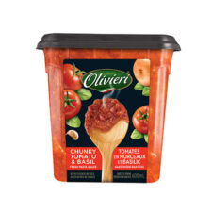
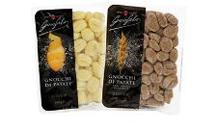
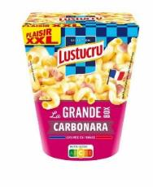
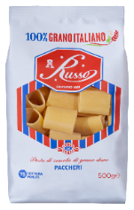
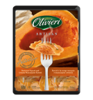
2.2.2 Pasta 1Q 2025
La facturación crece un 1,7%, hasta 181,2 MEUR, debido al buen comportamiento indicado de los volúmenes.
La publicidad se mantiene en 9,5 MEUR. Seguimos apoyando el lanzamiento de nuevos productos.
El EBITDA-A de la División decrece un 4,8%, hasta 29,5 MEUR. Esto se debe a un pequeño ajuste de precios al consumidor en Garofalo. El tipo de cambio no tiene apenas efecto en este resultado.
El Resultado Operativo decrece un 4,1%, hasta 20,7 MEUR.
Miles de EUR | 1T23 | 1T24 | 1T25 | 25/24 | TAMI 25/23
Ventas | 168.653 | 178.273 | 181.285 | 1,7% | 3,7%
Publicidad | 8.560 | 9.582 | 9.583 | 0,0% | 5,8%
EBITDA-A | 18.439 | 31.080 | 29.574 | -4,8% | 26,6%
Margen EBITDA-A | 10,9% | 17,4% | 16,3% | - | -
Ebit-A | 10.821 | 22.474 | 21.335 | -5,1% | 40,4%
Rtdo. Operativo | 9.788 | 21.556 | 20.681 | -4,1% | 45,4%
7

Slide 8
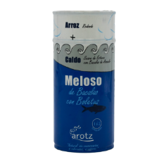
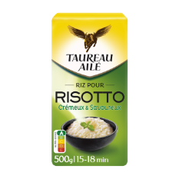


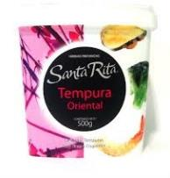

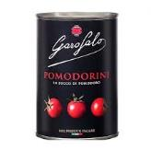
3.1 Cuenta de Resultados 1Q 2025
La cifra de ventas consolidada decrece un 1,8%, hasta 791,9 MEUR.
El EBITDA-A crece un 2,2%, hasta 112,1 MEUR, mejorando el resultado récord que obtuvimos en el 1T 2024 y con un crecimiento TAMI 23/25 del 7,9%. El margen EBITDA-A sube hasta el 14,2%. La divisa ha tenido un impacto en el resultado de 1,3 MEUR.
El Beneficio Neto disminuye un 6,4%, hasta 50,3 MEUR, por diferencias de cambio por la devaluación del dólar y el incremento en los intereses tras la refinanciación de la deuda bancaria a finales del 2024 (las nuevas condiciones siguen siendo muy favorables, pero no tan buenas como las que veníamos disfrutando en los últimos tres años).
El ROCE-A continúa mejorando hasta el 13,7%, y crece en 0,3 p.p. con respecto al resultado de 2024 (y en 3,1 p.p. en relación con el de 2023).
Miles de EUR | 1T23 | 1T24 | 1T25 | 24/25 | TAMI 23/25
Ventas | 810.151 | 806.598 | 791.961 | -1,8% | -1,1%
Publicidad | 23.384 | 25.365 | 26.243 | 3,5% | 5,9%
EBITDA-A | 96.314 | 109.654 | 112.110 | 2,2% | 7,9%
Margen EBITDA-A | 11,9% | 13,6% | 14,2% | - | -
Ebit-A | 71.679 | 83.652 | 84.787 | 1,4% | 8,8%
Rtdo. Operativo | 68.928 | 81.679 | 83.970 | 2,8% | 10,4%
Rtdo. Antes Impuestos | 63.950 | 80.696 | 77.663 | -3,8% | 10,2%
Beneficio Neto | 43.802 | 53.732 | 50.301 | -6,4% | 7,2%
ROCE-A | 10,6% | 13,4% | 13,7% | - | -
*Resultado neto atribuido a la sociedad dominante
8

Slide 9

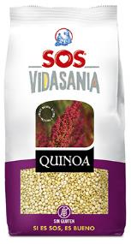
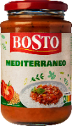
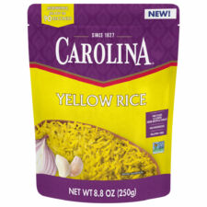

3.2 Evolución del Endeudamiento
La Deuda Neta a 31 de marzo es de 599,3 MEUR, 6,1 MEUR más que en el cierre del 2024.
El impacto de la variación del Capital Circulante en el endeudamiento ha sido de 46,0 MEUR.
El Impuesto de Sociedades en el primer trimestre 2025 es de 19,86 MEUR.
Las inversiones en CAPEX ascienden a 29,9 MEUR.
Miles de EUR | 31 Mar 23 | 31 Dic 23 | 31 Mar 24 | 31 Dic 24 | 31 Mar 25 | 25/24 | TAMI 25/23
Deuda Neta | 743.912 | 570.404 | 507.015 | 593.174 | 599.303 | 18,2% | -10,2%
Deuda neta media | 702.555 | 831.747 | 621.717 | 529.868 | 544.431 | -12,4% | -12,0%
Fondos Propios | 2.190.568 | 2.185.159 | 2.268.969 | 2.329.616 | 2.329.998 | 2,7% | 3,1%
Apalancamiento DN | 34,0% | 26,1% | 22,3% | 25,5% | 25,7%
Apalancamiento DNM | 32,1% | 38,1% | 27,4% | 22,7% | 23,4%
x EBITDA-A (DN) |  | 1,5 |  | 1,4
x EBITDA-A (DNM) |  | 2,1 |  | 1,3
9

Slide 10

4. Conclusión
Volvemos a crecer en EBITDA-A durante este primer trimestre del ejercicio 2025, mejorando el resultado récord del 1T24.
Con las fuertes lluvias en España, se mitigan los riesgos por la sequía y se va a poder sembrar el 100% de la superficie en España.
Las importantes inversiones en productos microondas, arroz instant, pasta fresca y gnocchi que realizamos en los años anteriores empiezan a dar sus frutos, permitiendo un buen crecimiento y mejora de la rentabilidad.
Estamos muy satisfechos con el comportamiento de nuestras marcas, que mejoran posiciones en la mayoría de los mercados, destacando los crecimientos en las categorías de mayor valor añadido.
10

Slide 11


5. Calendario Corporativo
En el año 2025 Ebro continúa con su compromiso de transparencia y comunicación y así adelantamos nuestro Calendario Corporativo para el ejercicio:
25 de febrero | Presentación resultados cierre 2024
1 de abril | Pago cuatrimestral de dividendo ordinario (0,23 EUR/acc)
30 de abril | Presentación resultados 1er trimestre 2025
30 de junio | Pago cuatrimestral de dividendo ordinario (0,23 EUR/acc)
29 de julio | Presentación de resultados del 1er semestre 2025
1 de octubre | Pago cuatrimestral de dividendo ordinario (0,23 EUR/acc)
29 de octubre | Presentación resultados 9M25

Slide 12
6. Cálculo Medidas Alternativas de Rendimiento
De acuerdo con las directrices de la Autoridad Europea sobre Valores y Mercados (ESMA en sus siglas inglesas) a continuación incluimos la descripción de los principales indicadores utilizados en este Informe. Estos indicadores se utilizan recurrentemente y de forma consistente por el Grupo para explicar la evolución de su actividad y no se ha modificado su definición:
  EBITDA-A. Resultado antes de impuesto, amortización e intereses descontados los resultados considerados extraordinarios o no recurrentes (básicamente los derivados de transacciones relacionados con activos fijos del Grupo, costes de reestructuración industrial, resultados o provisiones de contenciosos, etc). El EBITDA-A está calculado de forma consistente con el EBITDA-A de años anteriores.
  EBIT-A. El EBIT-A se calcula detrayendo del EBITDA-A la amortización del ejercicio. El EBIT-A está calculado de forma consistente con el EBIT-A de años anteriores.
  CAPEX. Pagos por inversiones en activos fijos productivos.
  Deuda Neta:
  Deuda Neta (media): La deuda neta media se corresponde con la media móvil de un período de 12 meses del cálculo de deuda neta anterior.
  Capital Circulante (medio). Media móvil de un período de 12 meses de la suma de existencias, clientes por ventas y prestaciones de servicios, otras partidas deudoras menos acreedores comerciales y otras deudas corrientes.
  Capital Empleado (medio). Media móvil de un período de 12 meses de la suma de intangibles, propiedades, planta y equipo y capital circulante.
  ROCE-A: Cociente entre el resultado medio después de amortizaciones y antes de impuestos del último período de doce meses (sin extraordinarios o no recurrentes) dividido entre el capital empleado medio definido anteriormente. El ROCE-A está calculado de forma consistente con el ROCE de años anteriores.
 |  | 31/03/2023 |  | 31/03/2024 |  | 31/03/2025
EBITDA(A) |  | 96.314 |  | 109.654 |  | 112.110
Dotaciones para amortizaciones |  | (24.635) |  | (26.002) |  | (27.323)
EBIT(A) |  | 71.679 |  | 83.652 |  | 84.787
Ingresos no recurrentes |  | 350 |  | 155 |  | 430
Gastos no recurrentes |  | (3.101) |  | (2.128) |  | (1.247)
RESULTADO OPERATIVO |  | 68.928 |  | 81.679 |  | 83.970
 |  | 31/03/2023 |  | 31/03/2024 |  | 31/03/2025
(+) Pasivos financieros no corrientes |  | 540.811 |  | 175.320 |  | 199.192
(+) Otros pasivos financieros corrientes |  | 441.601 |  | 742.014 |  | 685.094
(+) Pasivos financieros disponibles para la venta |  | 0 |  | 0 |  | 0
(-) Préstamos a empresas asociadas |  | (1.122) |  | (1.122) |  | (1.122)
(-) Suma de fianzas a pagar |  | (676) |  | (500) |  | (43)
(-) Tesorería y otros activos líquidos |  | (238.158) |  | (408.496) |  | (286.929)
(-) Derivados – activo |  | (1.766) |  | (592) |  | (896)
(+) Derivados – pasivo |  | 3.222 |  | 391 |  | 4.007
TOTAL DEUDA NETA |  | 743.912 |  | 507.015 |  | 599.303
12

Slide 13
7. Advertencia Legal
Esta presentación contiene nuestro leal entender a la fecha de la misma en cuanto a las estimaciones sobre el crecimiento futuro en las diferentes líneas de negocio y el negocio global, cuota de mercado, resultados financieros y otros aspectos de la actividad y situación concernientes a la Compañía. Todos los datos que contiene este informe están elaborados según las Normas Internacionales de Contabilidad (NIC’s). El contenido de esta presentación no es garantía de nuestra actuación futura e implica riesgos e incertidumbres. Los resultados reales pueden ser materialmente distintos de los indicados en nuestras estimaciones como resultado de varios factores.
Analistas e inversores no deben depender de estas estimaciones que hablan sólo a la fecha de esta presentación. Ebro Foods no asume la obligación de informar públicamente de los resultados de cualquier revisión de estas estimaciones que pueden estar hechas para reflejar sucesos y circunstancias posteriores de la fecha de esta presentación, incluyendo, sin limitación, cambios en los negocios de Ebro Foods o estrategia de adquisiciones o para reflejar acontecimientos de sucesos imprevistos. Animamos a analistas e inversores a consultar el Informe Anual de la Compañía, así como los documentos presentados a las Autoridades, y en particular a la CNMV.
Los principales riesgos e incertidumbres que afectan a las actividades del Grupo son los mismos que se detallan en las Cuentas Anuales Consolidadas y en su Informe de Gestión correspondientes al ejercicio cerrado a 31 de diciembre de 2024 y que se encuentra disponible en la web www.ebrofoods.es. Estimamos que durante el presente ejercicio no se han producido cambios significativos. El Grupo mantiene cierta exposición a los mercados de materias primas y al traslado de modificaciones en el precio a sus clientes. Asimismo, existe una exposición a fluctuaciones en los tipos de cambio, especialmente del dólar, y a variaciones de los tipos de interés.
13

